Slide 1
مجتمع مسكوني اثر :موشه سفدی Habitat

Slide 2
موشه سفدی در حیفا متولد و در سال 1938 به کانادا مهاجرت نموده و معماری را نزد استادانی چون ،لویی کان در فیلادلفیا آموخت.شهرت وی بیش از هر چیز به سبب ساختمانهای مسکونی پیش ساخته و لگو مانندی است که habitat 67 از برجسته ترین این آثار است.

Slide 4
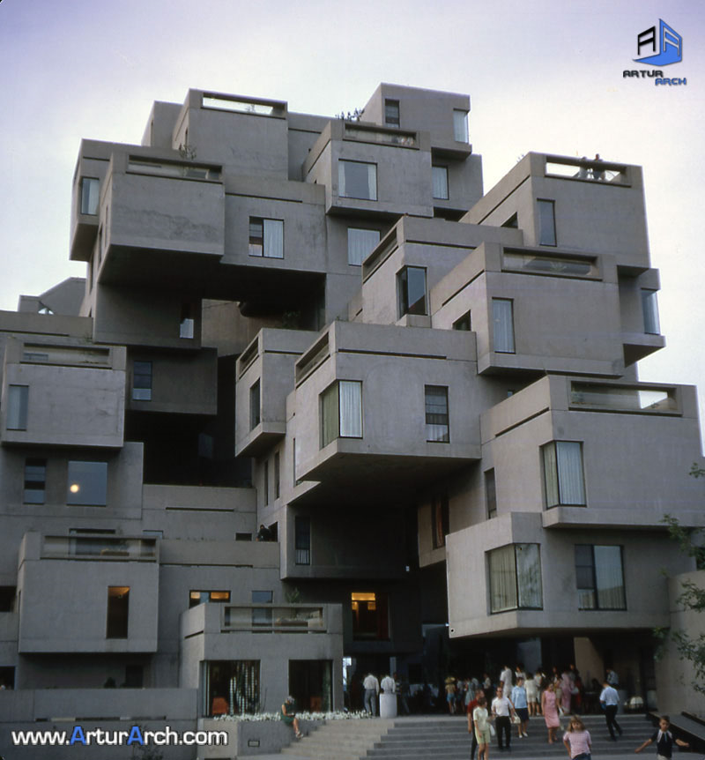

Slide 5
حفظ حریم خصوصی هر واحد مسکونی ،استفاده مناسب از دید و منظر رودخانه لارنس ،توجه به جهت تابش نور خورشید ، اختصاص باغچه و تراس مجزا به هر واحد مسکونی ،دسترسی های صریح و ساده ،همه و همه سبب شده ،تا habitat 67 مونترال نمونه بسیار موفق از تجربیات پیش ساختگی در دوران معماری مدرن به شماربيايد .
نحوه چیدمان واحدهای مسکونی بر روی هم و استفاده از بامها به عنوان تراس های واحدهای بالایی در بسیاری از نقاط جهان توسط شیب دامنه کوهها امری طبیعی و گاهی اجتناب ناپذیر بوده است ،اما چگونگی دستیابی به چنین چیدمانی در زمین های مسطح ،معمایی بوده که تا کنون بسیاری از معماران را به آزمون و تجربه فرا خوانده است .بی شک مهمترین مشکل در ساختار معماگونه ای ،حل کردن نحوه دسترسی واحدهای بالایی و همچنین نحوه چیدمان داکت های تاسیساتی است.

Slide 6
مجموعه شامل 11 طبقه مسکونی ،یک طبقه پارکینگ در همکف و یک طبقه تاسیساتی در زیر زمین می باشد.نحوه ی دسترسی از پارکینگ تا طبقات بالایی توسط سه باکس ارتباط عموی شامل آسانسورو پله است که سه راهرو اصلی روباز در طبقات همکف ،ششم و دهم از آن ها خارج میشوند.لوله های تاسیسات نیز در زیر این راهروها قرار گرفته است.
ساختار هرمی و قرار گرفتن واحدها روی هم ،تنها در یک سمت پروژه که از دید،منظر و تابش مناسبی برخورر است ،امکان پذیر بوده و سمت دیگر پروژه تماما"به ارتباط عمودی و افقی دسترسی ها اختصاص داردتلاش برای ایجاد شخصیت و هویت در واحد های مسکونی بسیار موفق بوده است .

Slide 7
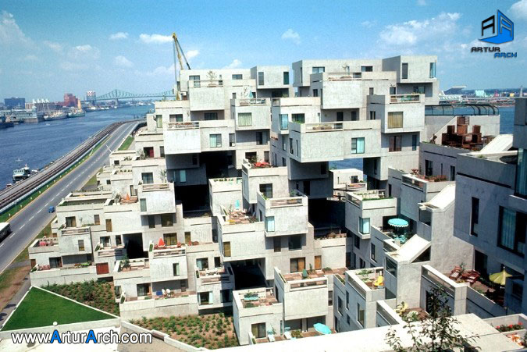

Slide 8
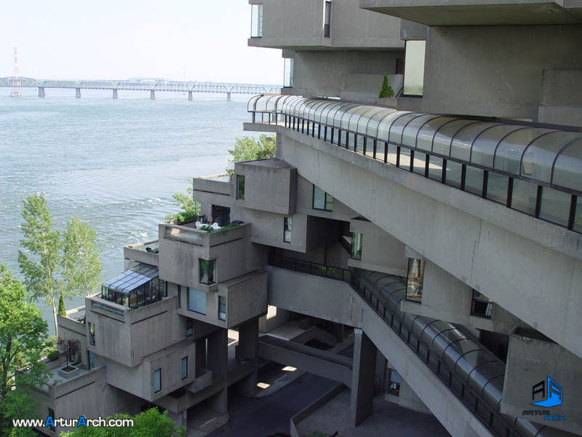

Slide 9
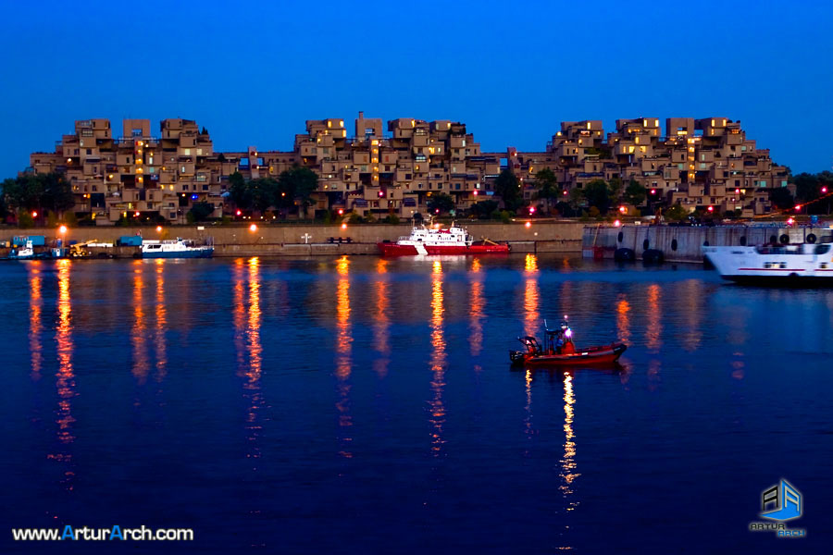

Slide 10
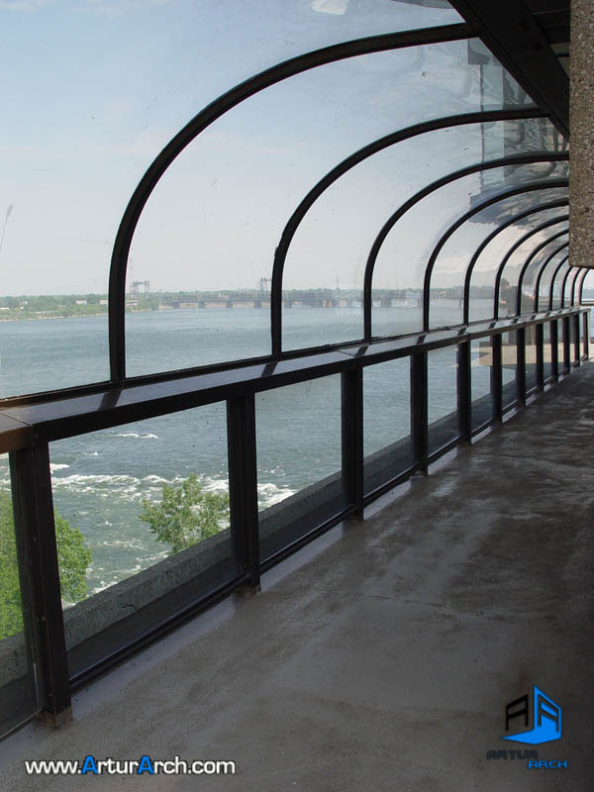
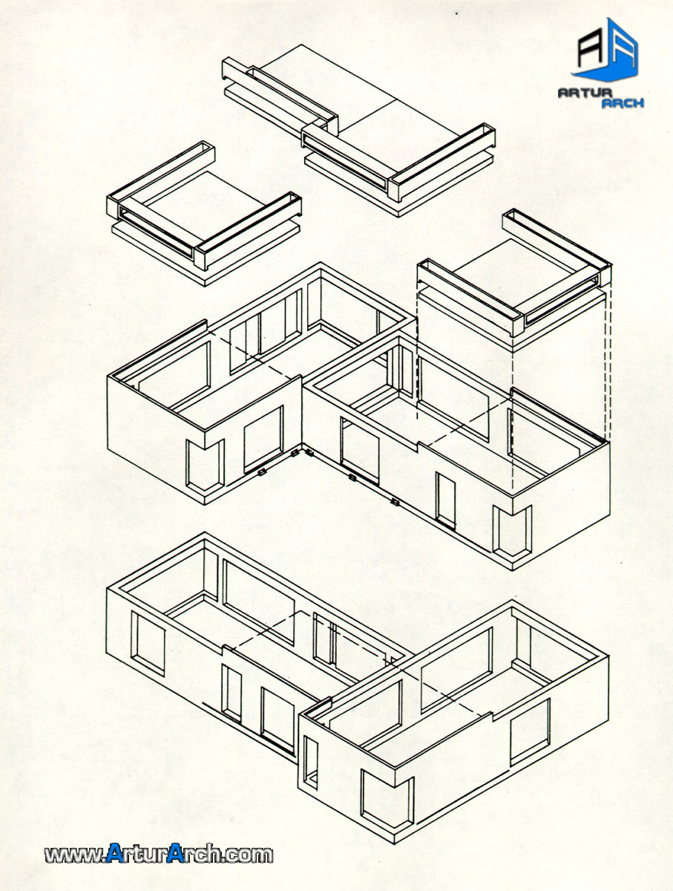

Slide 11
استاد :جناب مهندس اشکان
گرداورندگان :بهزاد شاه قلیزاده وعلی امید

